Slide 1
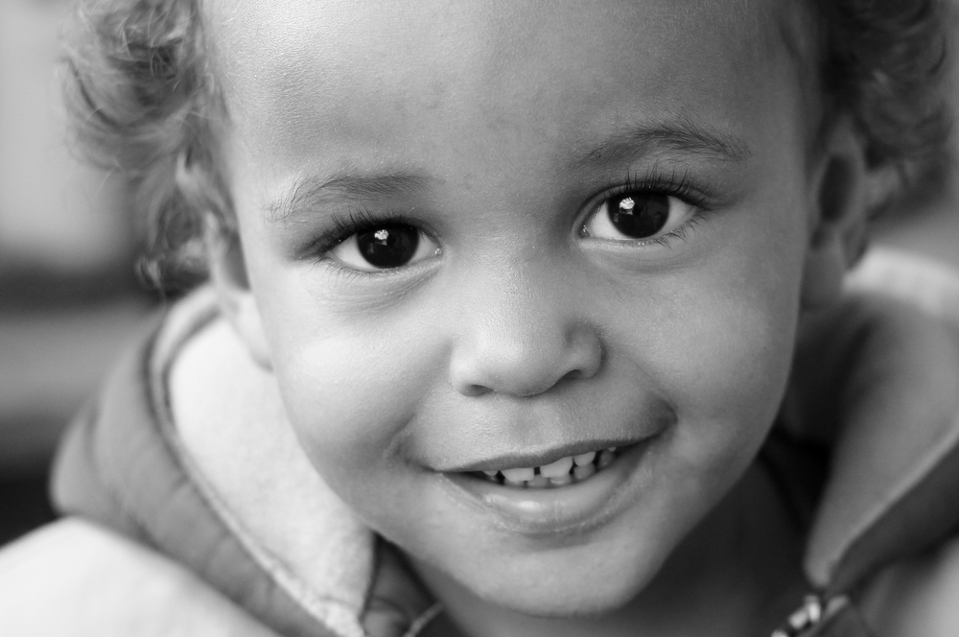
Alimento del Alma
(La adicción de comer)

Slide 2
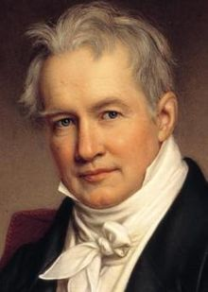
“Dudar de lo conocido puede ser más audaz que explorar lo desconocido”
Alexander von Humboldt

Slide 3
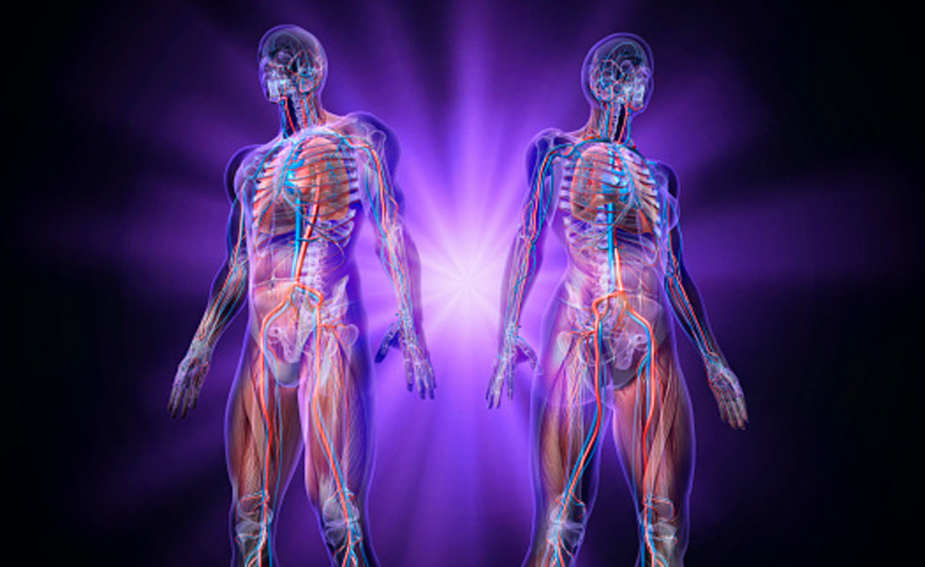
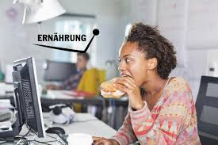
Presentación
¿De que vive el cuerpo humano?
¿Qué es comer o la comida?

Slide 4

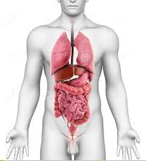
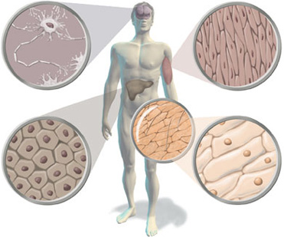
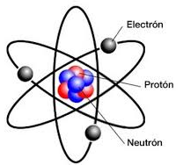
Cuerpo Entero (Humano)
Nuestro Cuerpo Físico
Cuerpo de los Órganos y Aterías
Cuerpo de las Células (ADN)
Cuerpo de los Átomos

Slide 5
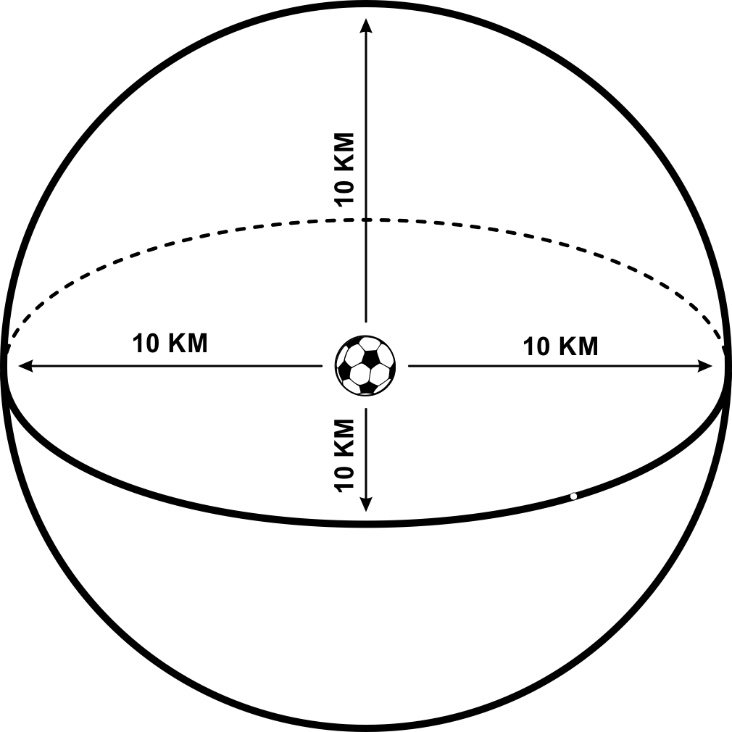
Distancia entre el Núcleo y los Electronos

Slide 6
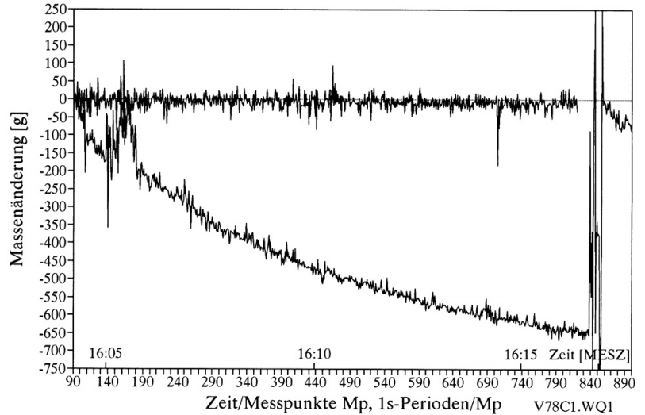
Investigaciones del químico Klaus Volkamer sobre el área sutil a base de experimentos de peso.
¡El Alma (área sutil) tiene peso!

Slide 7

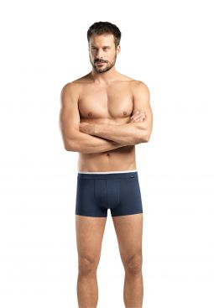
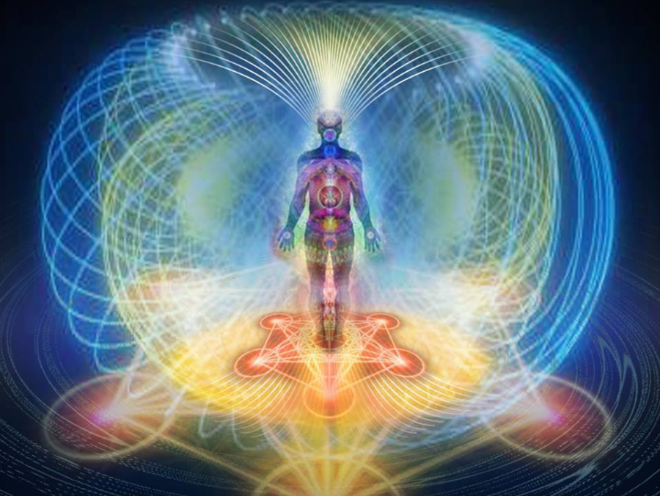
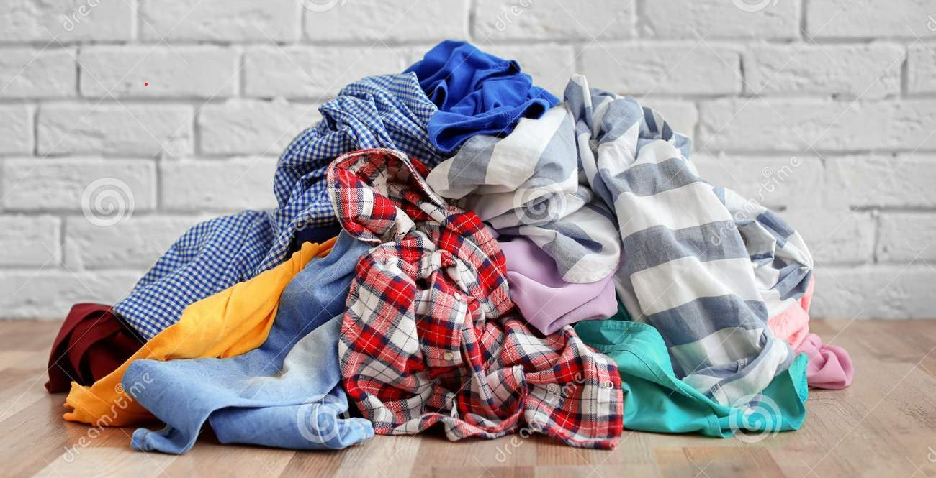
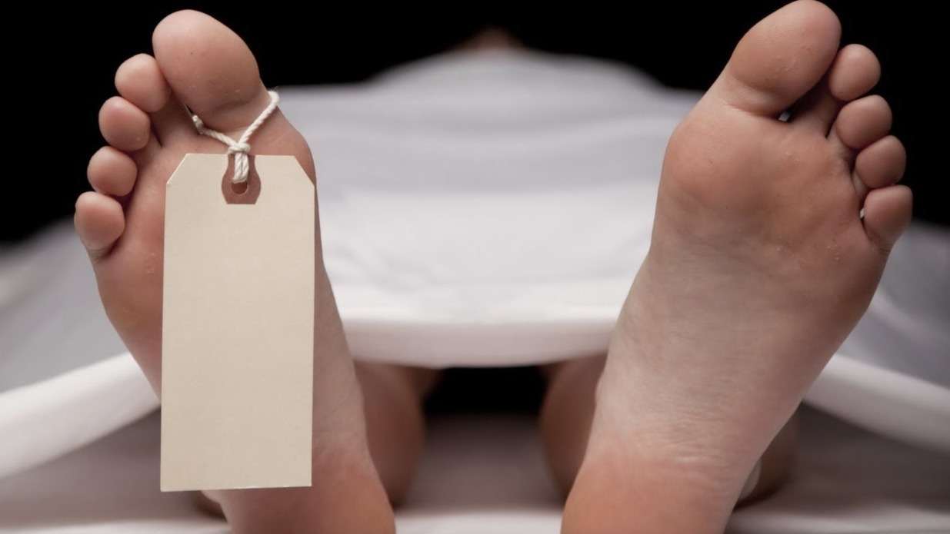
¿Quien o que somos?

Slide 8
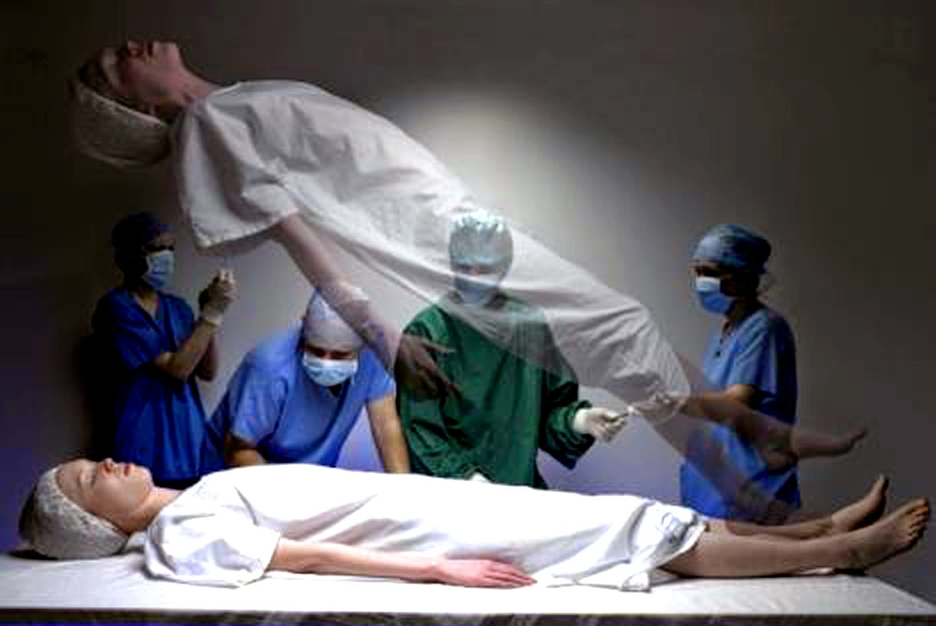
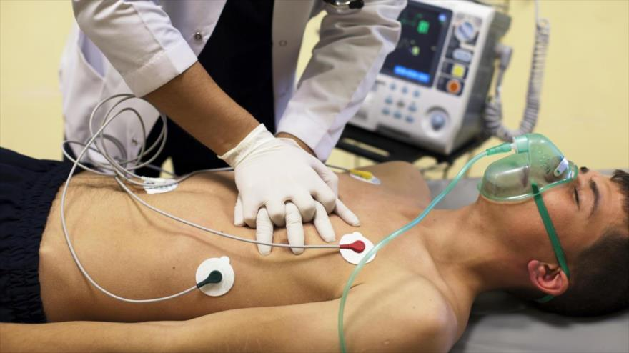
La Muerte o dejar el vestido llamado cuerpo
¿Que ocurre en el estado que llamamos muerte?
¿Entonces porque no podemos mantener vivo el cuerpo físico?

Slide 9
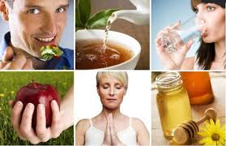
¿Quien o que mantiene vivo al cuerpo?
Comida en el área física
Cuerpo energético
La Energía del Universo (Prana, Chi, Ki, etc. ) o El aliento de la vida

Slide 10
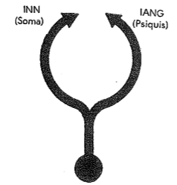
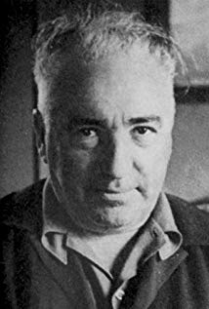
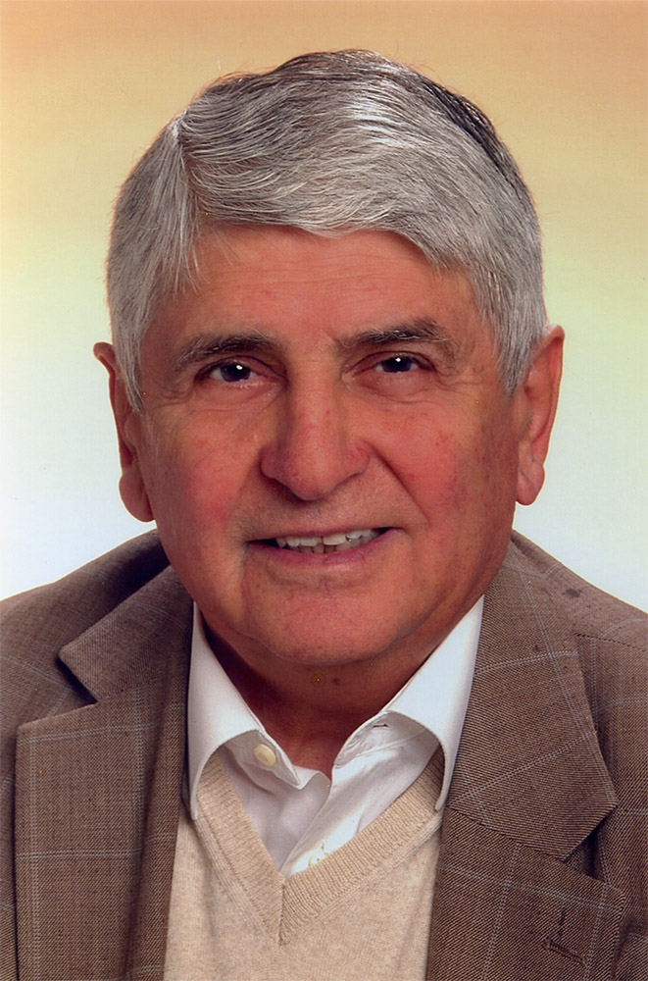
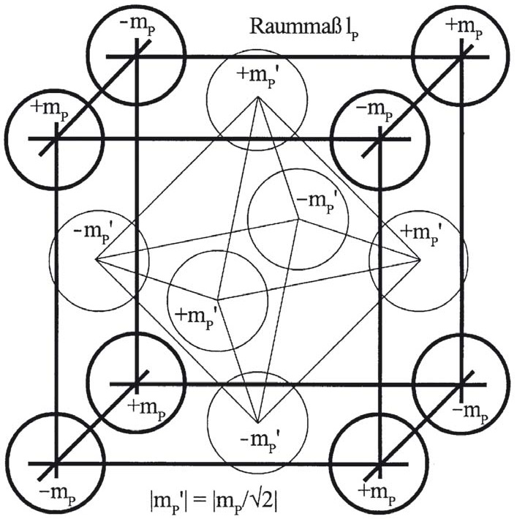
¿Qué es el aliento de la vida?
“La Energía Cósmica Primaria, presente en todas partes, es el origen de toda la materia y de todas las formas secundarias de la energía.”.
Dr. Wilhelm Reich (1897-1957)
“Nuestro universo invisible se compone de ±mp‘– Cuantos sutiles como un sub-espacio en las posiciones centradas en un área del hiperespacio”.
Prof. Dr. Klaus Volkamer (1939)

Slide 11
El Universo
Área sutil
Área física
no visible
Entrópica (23% materia oscura)
Negentrópica (72% energía oscura)
el fenómeno de la vida y de la conciencia resulta de campos sutiles negentrópicos
visible
Sola Entrópica (materia física 5%)
materia muerta no puede proporcionar vida o conciencia

Slide 12
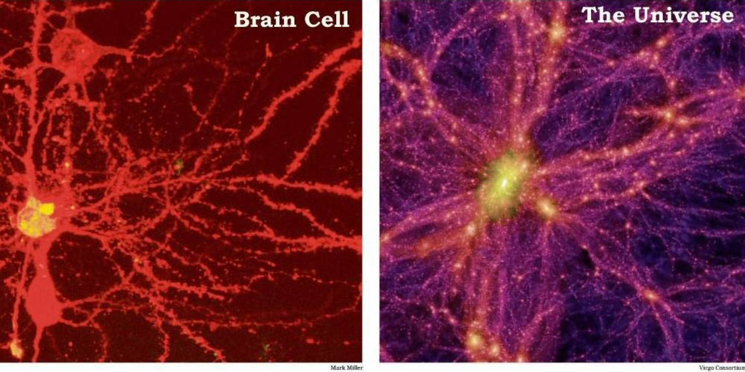
“Como es arriba es abajo”
Hermes Trismegisto
El Alimento del Alma

Slide 13
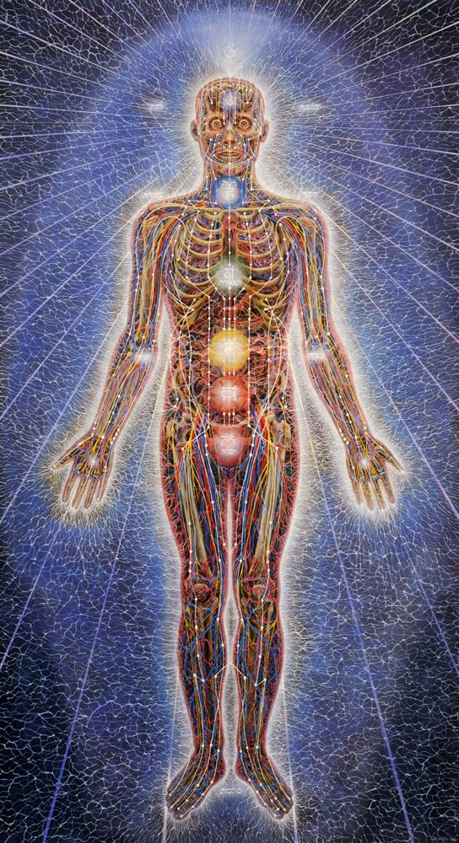
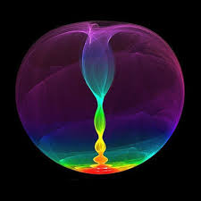
¡La Información es la materia prima del universo!
Anton Zeilinger
El hombre es un transformador de energía

Slide 14
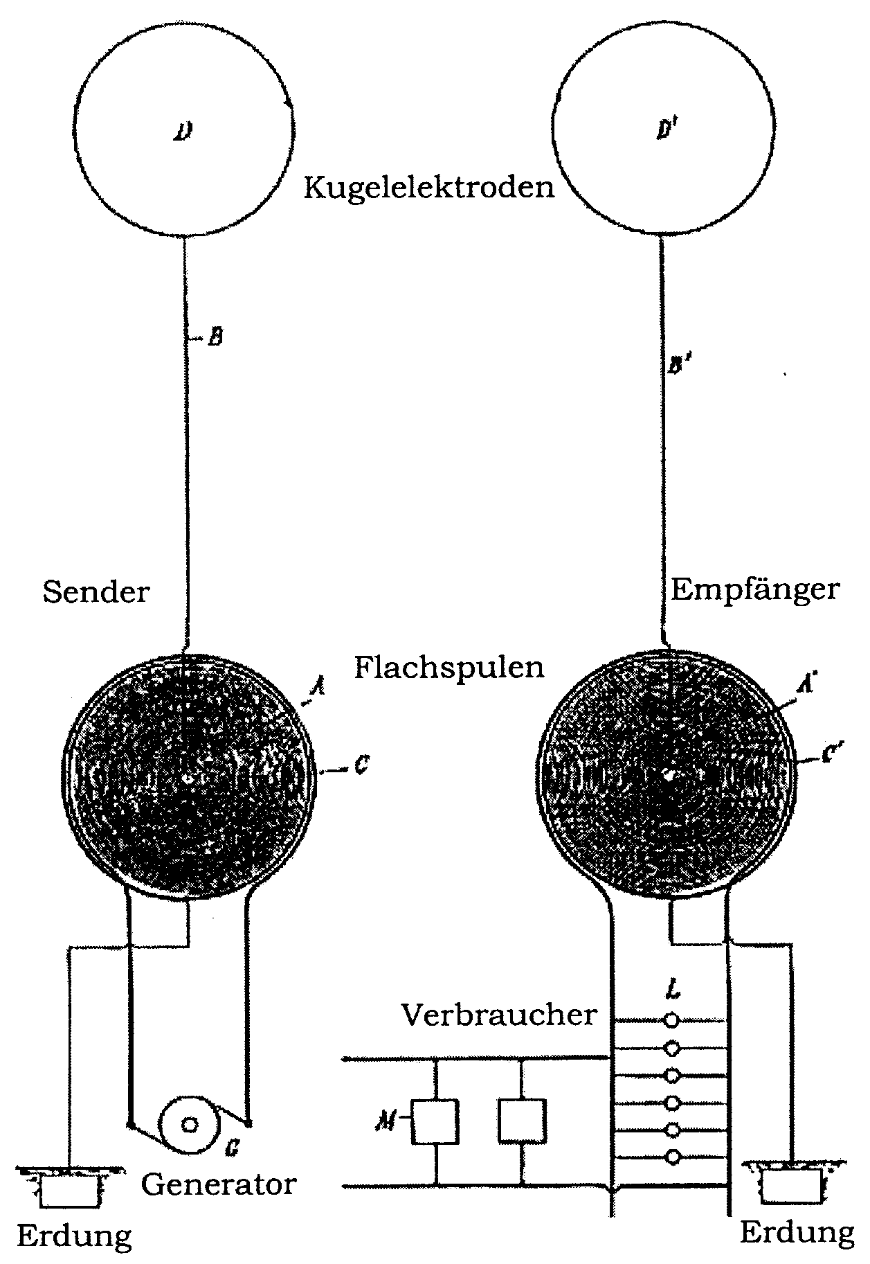
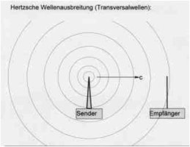
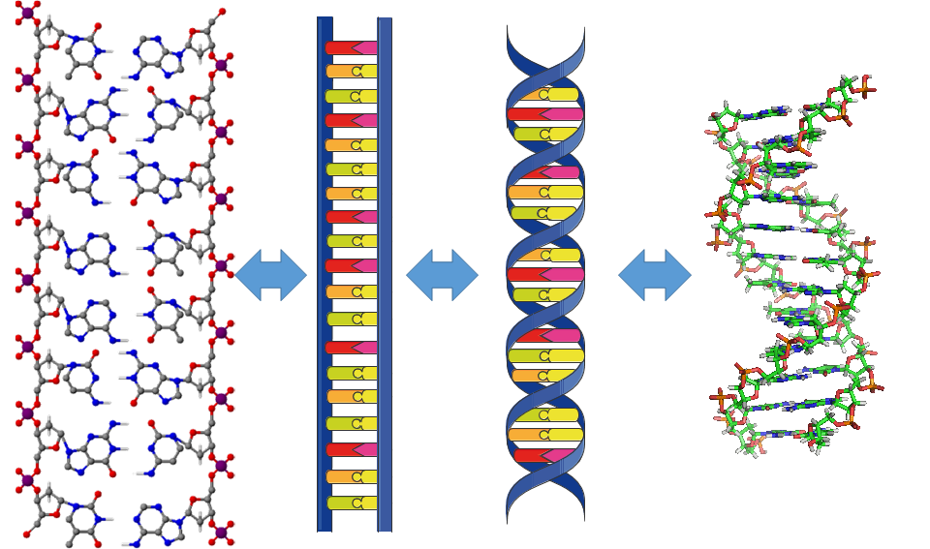
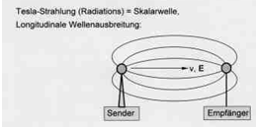
Energía = Información
El entrelazamiento cuántico (Área sutil) es el intercambio de información entre partículas entrelazadas, se realiza con una velocidad infinita.
Comunicación celular con Ondas Escalares (Área física).
El ADN tiene la capacidad de recibir, almacenar y enviar Información
Descubrimiento de Nicola Tesla hace 100 años

Slide 15
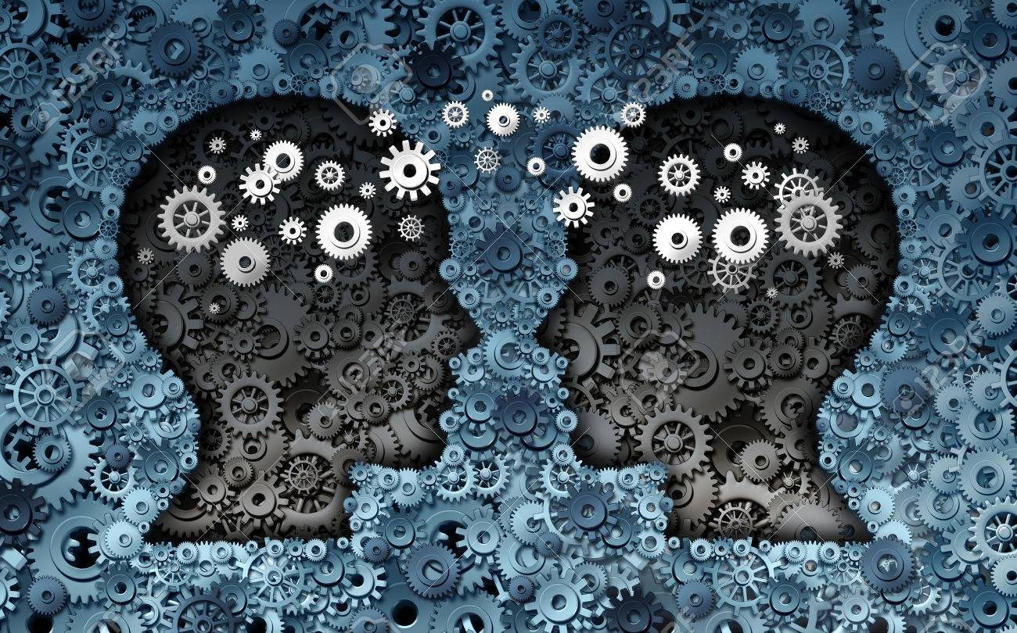
Ejemplos que muestran que vivimos de Información

Slide 16
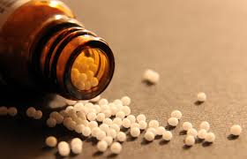
Medicina Homeopática de Hahnemann
Dilución (Glóbulos), es la dosificación más popular de los remedios homeopáticos
6 CH = sexta centesimal hahnemanniana= cuerpo físico
30 CH = treinta centesimal hahnemanniana = cuerpo emocional
200 CH = doscientas centesimal hahnemanniana = cuerpo mental

Slide 17
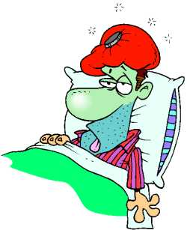
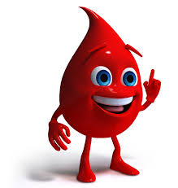
La Terapia remota a traves de la sangre
(Dr. Dieter Schneider)
No importa la distancia
Tratamiento de la sangre donada a su medico
Persona enferma

Slide 18
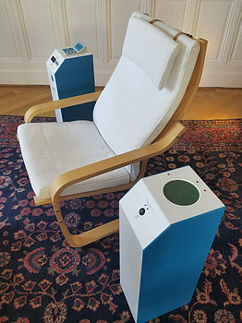
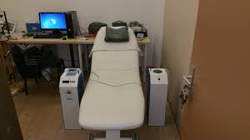
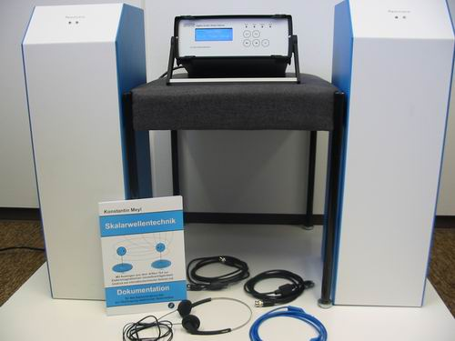
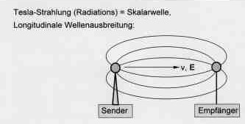
Telecomunicación de fármacos con las ondas escalares
(Prof. Konstantin Meyl)
La onda escalar sirve como un portador para la información biológica.

Slide 19
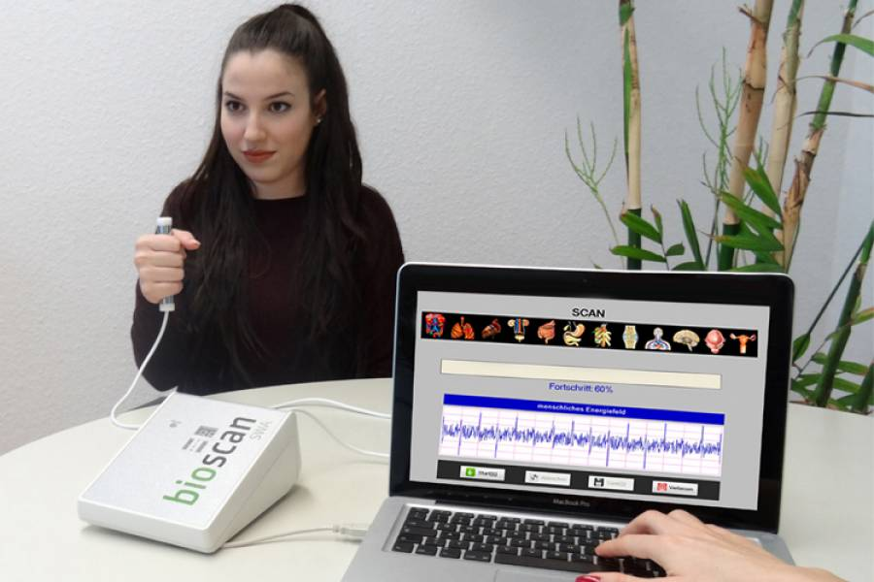
La Medicina Espacial
(INAKARB)
Regulación del Cuerpo con un Diagnostico y Terapia Remota
Bioscan, del ELKIN-Institute

Slide 20
¿Qué es comer o la comida?
Necesidad
Estimulación
Placer
Alimento
Adicción

Slide 21
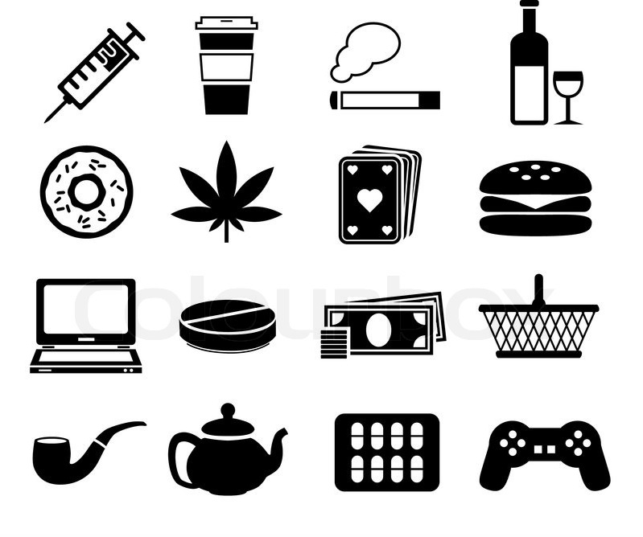
¿Qué es una adicción?
Diccionario:
Hábito de conductas peligrosas o de consumo de determinados productos, en especial drogas, y del que no se puede prescindir o resulta muy difícil hacerlo por razones de dependencia psicológica o incluso fisiológica.

Slide 22
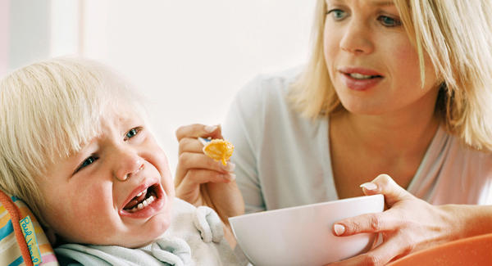
¿Por qué comemos?
¿Quién o que nos lleva a comer?
Nuestros puntos de referencia - Mamá y Papá.
- Nos educaron a comer.
- Hasta nos forzaron para que comiéramos.
¿Por qué seguimos comiendo cuando ya podemos decidir nosotros mismos?
¡Copiamos los hábitos de los Papas, para ser aceptado y reconocido!

Slide 23
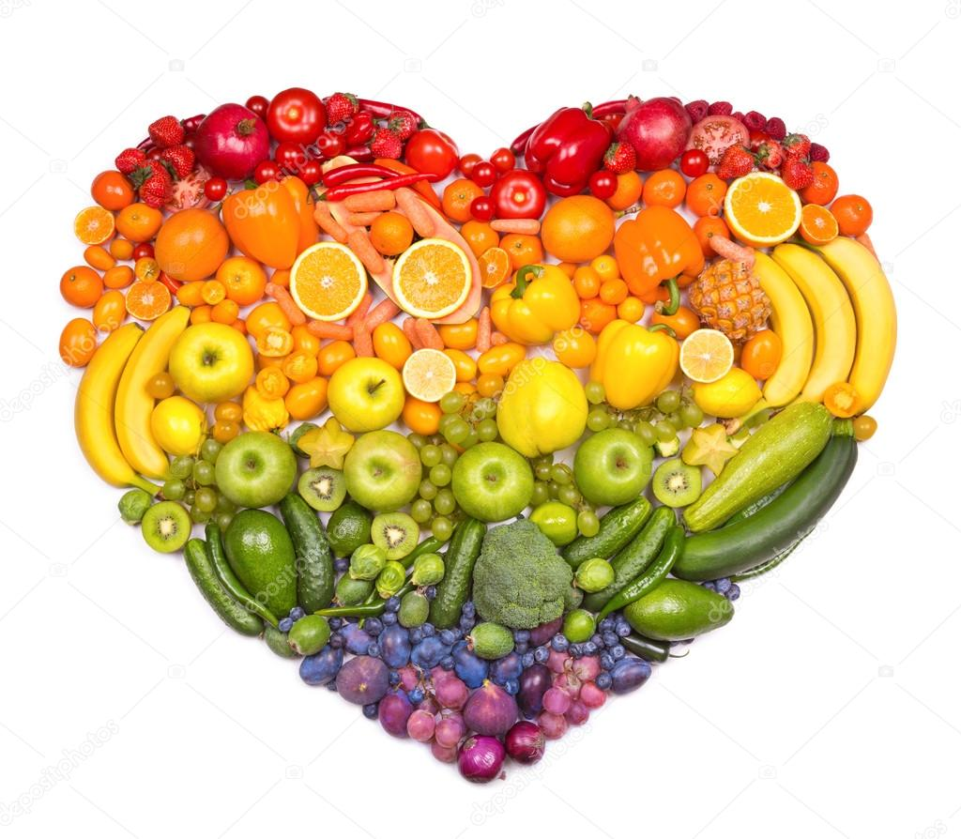
¿¡Comida = Amor?!

Slide 24
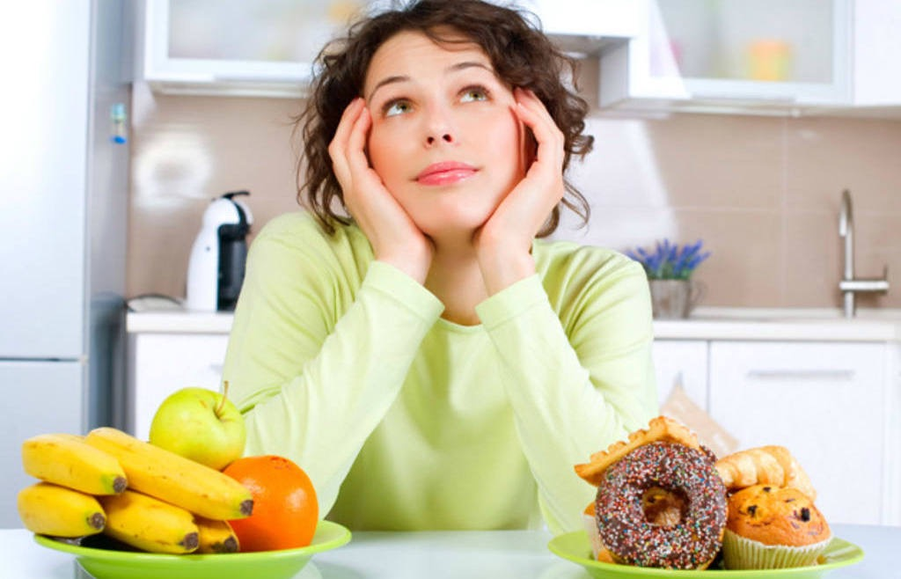
¿Alimento o Estimulante?
Hambre Real (Creencia):
Aparece poco a poco.
Puede ser cualquier alimento.
Puede esperar.
Dejas de comer cuando estas satisfecho.
Te sientes bien cuando terminas de comer.
Hambre Emocional:
Aparece de repente.
Debe ser exactamente el “antojo” que se presenta.
Debe comerse ”ahora”.
Sigues comiendo aún estando satisfecho.
Te sientes indigesto con culpa y pensando que no debes comerlo.
¡La comida es nuestro estimulante, nuestra droga!

Slide 25
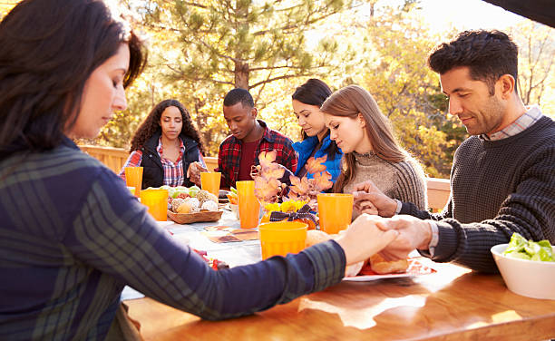
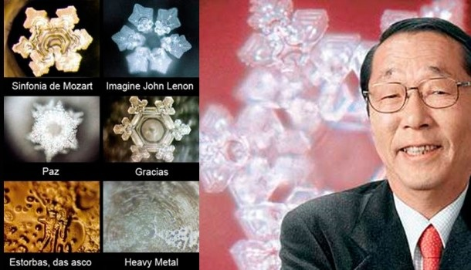
¡Transformación de un estimulante a un alimento!
Masaru Emoto – Mensaje del Agua

Slide 26
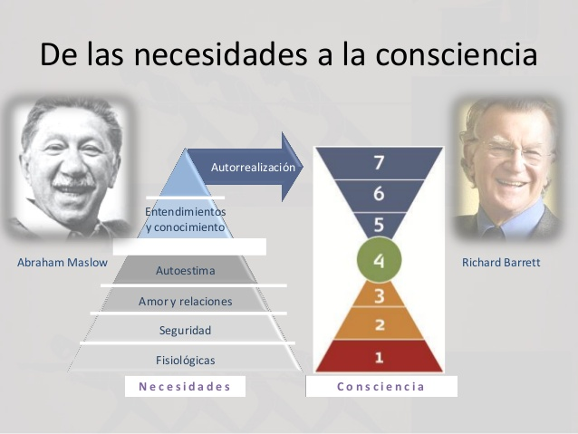
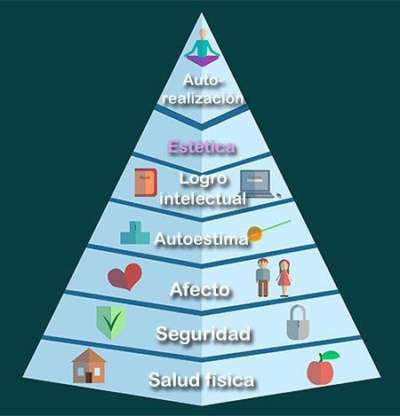
¿Es comer una necesidades?
¡Yo digo, no!
¡Si no, entonces debería ser válida para todos humanos sin excepción, una ley terrenal!
Lo que necesita el cuerpo se regula automáticamente; p.e.: Corazón, Respiración, Células.
Frase de Lao-Tse: “En el no hacer todo esta hecho”.

Slide 27
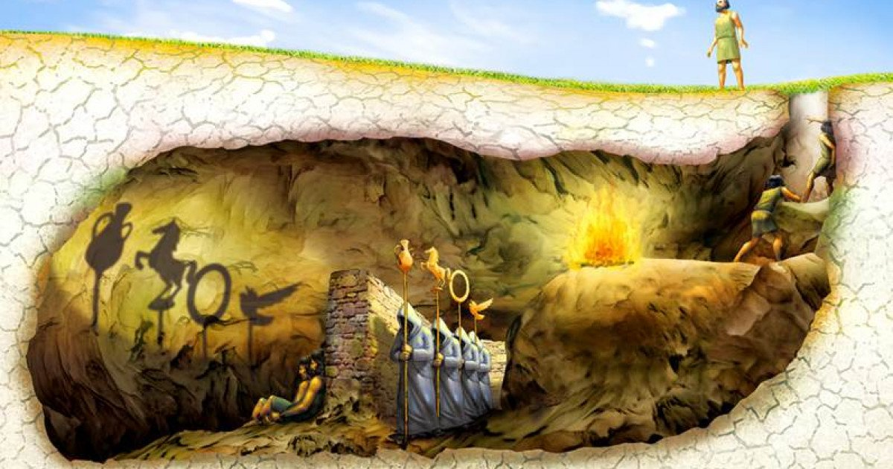
Alegoría de la caverna, Platón
Platón nos dice:
Lo que vemos es solo un imagen de una realidad superior.
La realidad es una idea en el más allá.
Mentiras, yo se que veo

Slide 28
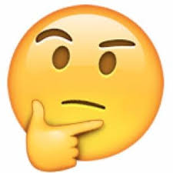
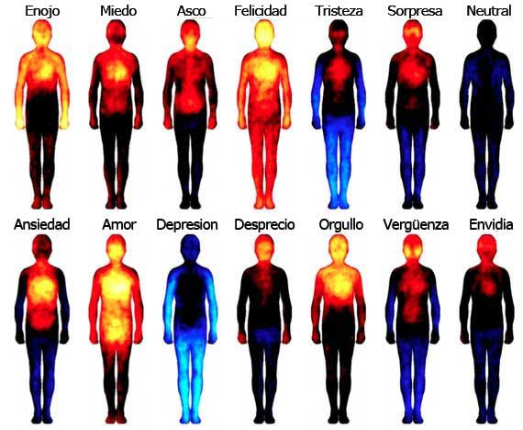
La Mente o el Pensador
Pensamientos se dividen:
5% Consciencia 95% Subconsciencia
Que pensamos lo estamos creando o ponemos en forma consciente e inconscientemente - ¡Somos Creadores!
Nuestro cuerpo es un imagen de nuestros emociones conscientes e inconscientes.
Entonces, ¿por qué mueren personas de hambre? Ellos mueren porque creen que tienen que morir.

Slide 29

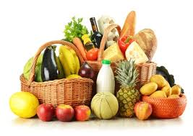

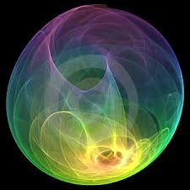
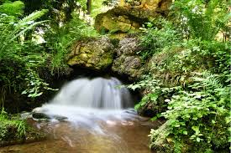

Nuestro aislamiento
¡Nosotros creemos que estamos separados de Dios, del Universo, de la fuente de la vida!
Aislando con ropa y lentes
Cuerpo Vital
Cuerpo Físico
Energía de la Vida
(Prana, Dios)
Aislando con zapatos

Slide 30

¿Por qué creemos una mentira?
Tenemos 3 partes del cerebro que procesan la información entrante para almacenarlas en la corteza (base de datos).
Hipocampos, que es responsable de organizar la información entrante en un sistema no contradictorio (experiencias).
Cuerpo estriado, almacena actividades repetitivas.
Amígdala, procesa los sentimientos.
Si se repite mil veces una declaración, entonces el hipocampos se desactiva y la información pasará por el cuerpo estriado casi directamente a la corteza.
STRIATUM
Una mentira se hace realidad, si solo se repite con la suficiente frecuencia.

Slide 31

¿Qué es la enfermedad?
¡Creer la mentira personal!

Slide 32
Conclusión
Ciencia nos muestra: ¡La Información es la materia prima del universo! y ¡El hombre es un transformador de energía!
¡Así que comemos, no porque tenemos que comer, sino porque seguimos un placer o un conocimiento que nos han educado o que hemos observado!
Lo que creemos manifestamos, entonces si creo necesito meterme algo en la boca, manifiesto la necesitad en mi cuerpo.
¡Entonces comemos en realidad por las emociones que generamos, en búsqueda de amor!
¡Solamente cuando entendemos, que somos creadores, podemos realizar un cambio en nuestras vida!
¡Nos enfermamos cada vez que comemos de más y nos sanamos cuando ayunamos!
¡Quien siempre diga lo mismo tiene razón! - Dudar es la verdadera sabiduría

Slide 33



El Azúcar
Azúcar (carbohidratos), la fórmula empírica se llama C_{n}(H₂O)_{m}.
¿Que ocurre con los carbohidratos en el cuerpo?
¿Entonces qué resta en el cuerpo?
¡Exactamente – Nada!

Slide 34


Premio Nobel 2016:
La palabra autofagia, que proviene del griego, significa "comerse a sí mismo". Se trata de un proceso esencial para la renovación celular.
En el no comer, está la vida
(Autofagia)
Yoshinori Osumi
¡Ayunar es vida, hasta rejuvenecerse y
comer es la muerte programada!

Slide 35

Destrucción del mito “Kcal”
  Recomendación de los Nutriólogos:
  1500 – 2500 Kcal/día

Slide 36

Transferencia de calor en el cuerpo humano
  Usando la siguiente fórmula para la transferencia de calor.
«Newton: Q. = k • A • (θPiel – θAmbiente)»
    k = Emisión de calor de una persona dormida aprox. 5 W/ m²x K (UNE-EN ISO 7730:2006)
    A = el área de la piel aprox. 2m²
    θPiel – θAmbiente = Diferencia de la temperatura, aprox. 10 K
    Resultado = 2000 Kcal/Día
  Pero nuestro cuerpo es como una máquina, comparando con un automóvil, solamente 20% se usa, el resto es pérdida (emisión) de calor.
  ¡2500 Kcal (persona dormida)!
  ¡¿¡Estado normal serán 7500 Kcal! (aprox. 3 veces más)!?!

Slide 37

  ¡Estudio Real!
  Universidad de Saarbrücken en Alemania
  ¡25000 kcal/día!
  10 x mas de la recomendación

Slide 38
  ¡Mito Nutrición!

Slide 39


Que debo hacer ahora?

Slide 40

"Para encontrar la verdad, duda de todas las escrituras, tradiciones y doctrinas, duda de todo el contenido de tu mente y finalmente duda de tus sentidos.“ - Buddha

Slide 41
Gracias por su atención
Correo: witte_markus@hotmail.com
WhatsApp: +57 310 351 9269
Facebook: Markus Witte (Seminarios/Retiros)

